Slide 1
PROYECTO FINAL SINF
Laura Blanco Pereiro
Juan Anselmo López Gómez
Iago Porto Montes
Iñaki Reboreda Vázquez-Palacios
Axel Valladares Pazó

Slide 2
Índice
Modelo Entidad Asociación implementado
Decisiones de diseño
Modelo Relacional
Procedimientos almacenados, triggers y eventos
Tipos de Usuarios y permisos.

Slide 3
Modelo Entidad Asociación

Slide 4
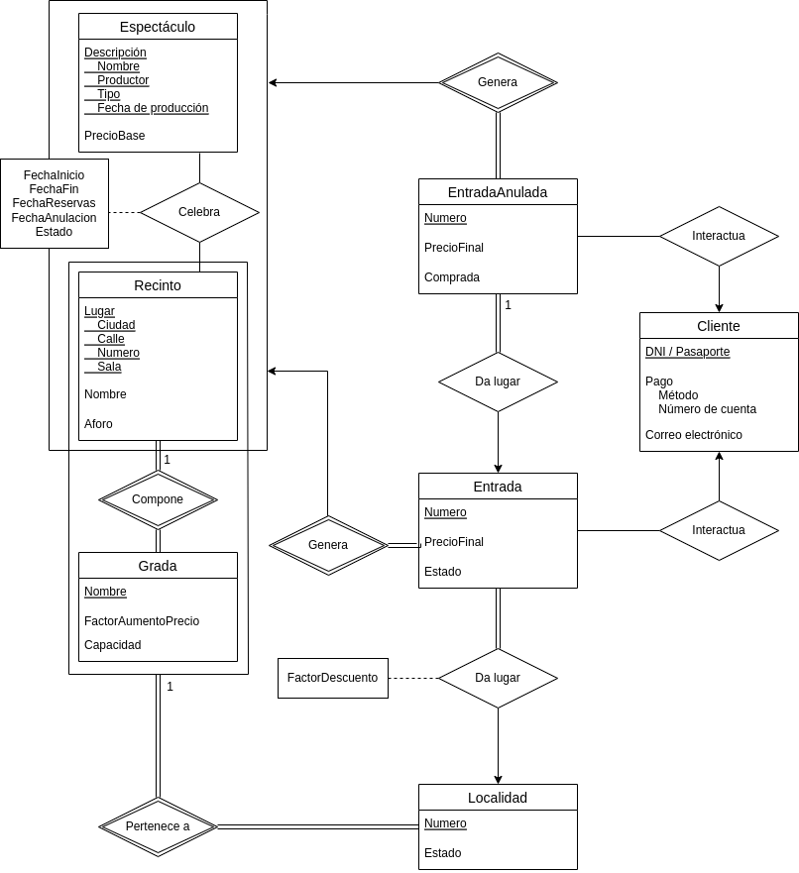

Slide 5
Decisiones de diseño

Slide 6
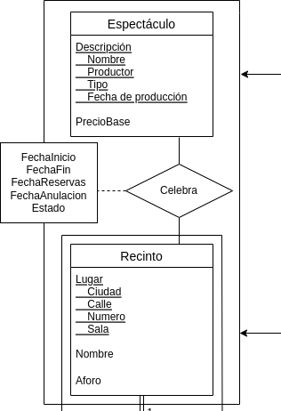
Conjunto asociación entre Espectáculo y Recinto
Definiremos el conjunto asociación con diversos atributos que se englobarán en la agregación RecintoEspectaculo
con la cual nos referiremos a los “Eventos”.

Slide 7
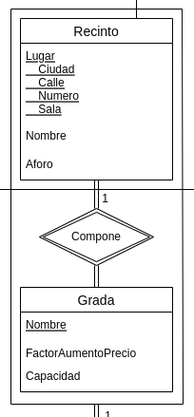
Conjunto asociación entre Recinto y Grada
Grada como entidad débil de recinto.
Un recinto contará con una o más gradas asociadas.

Slide 8
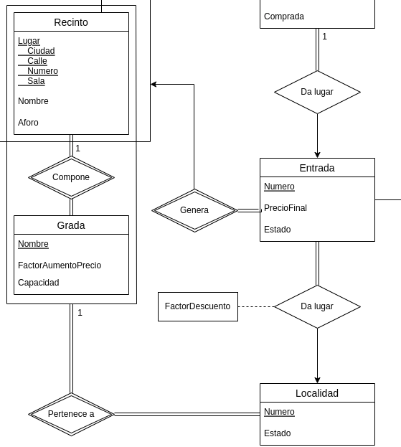
Conjunto asociación entre Localidad y la agregación de Recinto y Grada
Localidad como entidad débil que depende de la agregación de recinto y grada.
Grada tiene asociadas varias localidades.
Localidad está asociada a un único conjunto recinto/grada.

Slide 9
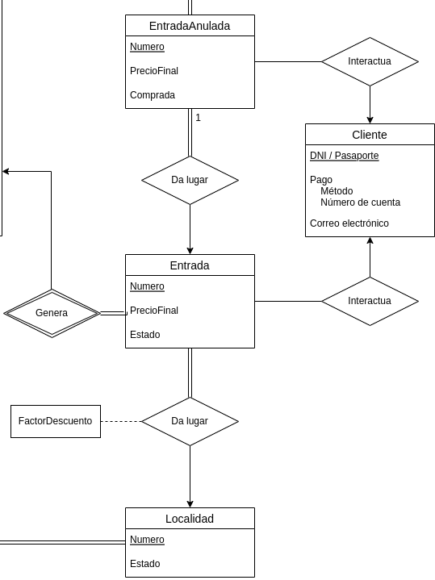
Asociación entre Cliente y Entrada
Una entrada está asociada a un único cliente, y a una localidad. El precio de la entrada está determinado por un factor de descuento determinado por el tipo de usuario ,el factorAumentoPrecio de la grada y el precio base del espectáculo.
Una entrada reservada puede ser anulada por su cliente, pasando a estar disponible de nuevo para su venta.

Slide 10
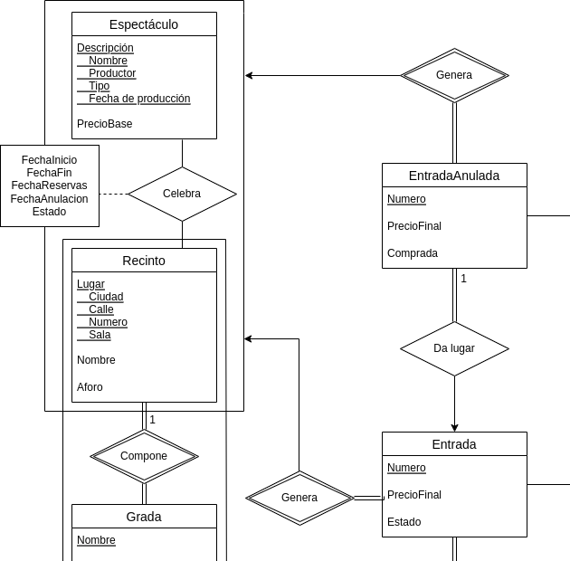
Asociación entre Entradas/Entradas anuladas y agregación
Espectáculo y Recinto
Una entrada se puede comprar desde FechaInicio a FechaFin.
Reservar desde FechaInicio hasta FechaReservas.
Anular desde FechaIncio hasta FechaAnulacion.
Se podrá comprar o hacer reservas si el estado del evento es abierto.

Slide 11
Modelo Relacional

Slide 12
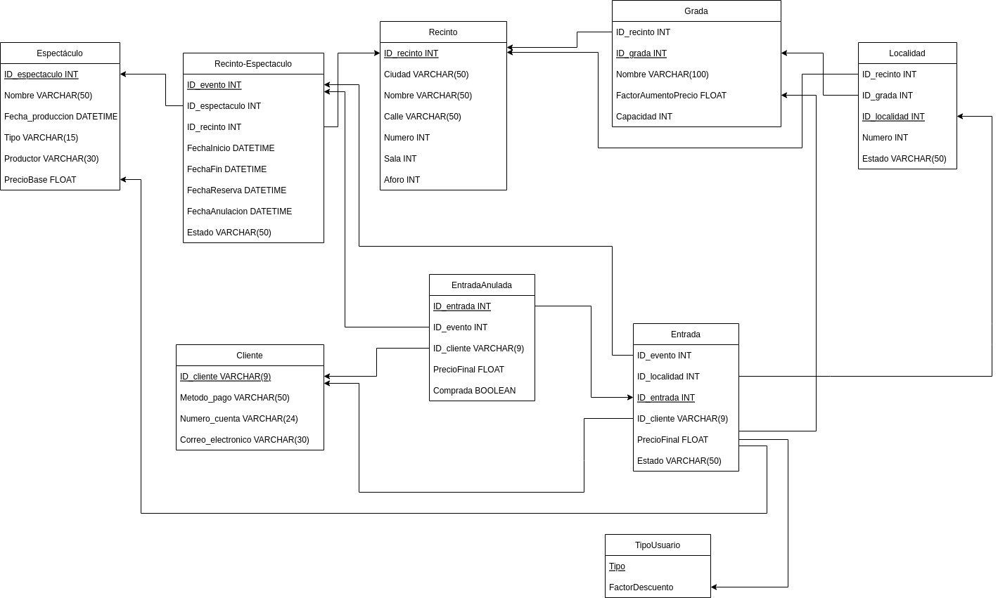

Slide 13
Procedimientos almacenados, triggers y eventos

Slide 14
CREATE PROCEDURE crearRecinto(
IN CiudadIN VARCHAR(50),
IN NombreIN VARCHAR(50),
IN CalleIN VARCHAR(50),
IN NumeroIN INT,
IN SalaIN INT,
IN AforoIN INT
)
CREATE PROCEDURE crearEspectaculo(
IN NombreIN VARCHAR(50),
IN FechaProduccionIN DATETIME,
IN TipoIN VARCHAR(15),
IN ProductorIN VARCHAR(30),
IN PrecioBaseIN INT
)

Slide 15
CREATE PROCEDURE crearGrada(
IN ID_recintoIN INT,
IN NombreIN VARCHAR(100),
IN CapacidadIN INT,
IN FactorAumentoPrecioIN FLOAT
)
Comprobar recinto.
Comprobar aforo.
Crear grada.
Crear localidades.
Crear entradas.
CREATE PROCEDURE eliminarGrada(
IN ID_gradaIN INT
)
Crear entradas anuladas.
Borrar entradas.
Eliminar localidades.
Eliminar Grada.

Slide 16
CREATE PROCEDURE crearEvento(
IN ID_espectaculoIN INT,
IN ID_recintoIN INT,
IN FechaInicioIN DATETIME,
IN FechaFinIN DATETIME,
IN FechaReservaIN DATETIME,
IN FechaAnulacionIN DATETIME,
IN EstadoIN VARCHAR(50)
)
Comprueba espectáculo.
Comprueba el recinto.
Comprueba las fechas.
Comprueba el estado.
Crea el evento.
Crea las entradas.
CREATE PROCEDURE cambiarEstadoLocalidad(
IN ID_localidadIN INT
)
Comprueba la localidad.
Cambia el estado.

Slide 17
CREATE PROCEDURE cancelarEvento (
IN ID_eventoIN INT
)
Anula las entradas.
Cancela el evento.
CREATE PROCEDURE reservarEntrada(
IN ID_eventoIN INT,
IN ID_localidadIN INT,
IN ID_clienteIN VARCHAR(9),
IN TipoUsuarioIN VARCHAR(20)
)
Comprueba el evento.
Comprueba la localidad.
Comprueba el cliente.
Comprueba la fecha.
Comprueba la disponibilidad de la entrada.
Genera el precio, reserva la entrada y se le asigna al cliente.

Slide 18
CREATE PROCEDURE comprarEntrada(
IN ID_eventoIN INT,
IN ID_localidadIN INT,
IN ID_clienteIN VARCHAR(9),
IN Metodo_pagoIN VARCHAR(50),
IN Numero_cuentaIN VARCHAR(30),
IN TipoUsuarioIN VARCHAR(20)
)
Comprueba el evento.
Comprueba la localidad.
Comprueba el cliente.
Comprueba la disponibilidad.
Si está reservada, se comprueba el cliente.
Si está disponible se compra.
CREATE PROCEDURE anularEntrada(
IN ID_entradaIN INT,
IN ID_clienteIN VARCHAR(9)
)
Comprueba la entrada.
Comprueba el cliente.
Comprueba la fecha.
Comprueba el estado y el cliente.

Slide 19
CREATE PROCEDURE anularFinTiempo(
)
Comprueba fecha de anulación.
Se anula la entrada.
CREATE PROCEDURE calcularPrecio(
IN ID_espectaculoIN INT,
IN ID_gradaIN INT,
IN TipoUsuarioIN VARCHAR(20),
OUT PrecioFinal FLOAT
)
Genera el precio de la entrada multiplicando:
Precio Base.
Factor Aumento Grada.
Factor Descuento Usuario.
Si el estado cambia a “Disponible”, se generarán las entradas asociadas a dicha localidad.
Si cambia a “No disponible”, se anularan las entradas que se hayan reservado o comprado; y se borrarán las entradas asociadas a dicha localidad.
CREATE TRIGGER trigger_EstadoLocalidad AFTER UPDATE ON Localidad for each row

Slide 20
CREATE PROCEDURE agregarCliente(
IN ID_clienteIN VARCHAR(9),
IN correoIN VARCHAR(30)
)
Inserta un cliente utilizando los parámetros de entrada.
Comprueba fecha de fin de los eventos.
Cambia el estado del evento que haya finalizado.
Borra las entradas que no fueran compradas.
CREATE PROCEDURE compruebaFinEvento()

Slide 21
CREATE PROCEDURE error ( errno BIGINT UNSIGNED,
message VARCHAR(100)
)
Saca un mensaje de error con el mensaje de entrada.
Evento que se ejecuta cada hora para llamar a anularFinTiempo() y compruebaFinEvento().
CREATE EVENT eventoAnular

Slide 22
Tipos de usuarios y permisos

Slide 23
VistaEntradas
reservarEntrada
anularEntrada
comprarEntrada
agregarCliente
misEntradas
EntradasDisponibles
CREATE USER 'cliente'@'localhost' IDENTIFIED by 'AxelVal1.';
crearRecinto
crearEspectaculo
crearGrada
eliminarGrada
crearEvento
cambiarEstadoLocalidad
cancelarEventos
VistaRecintos
CREATE USER 'administracion'@'localhost' IDENTIFIED BY 'Administ1.';
CREATE USER 'mantenimiento'@'localhost' IDENTIFIED BY 'Mantenim1.';
Todos los permisos

Slide 24
CREATE PROCEDURE EntradasDisponibles(
IN ID_eventoIN INT
)
CREATE VIEW VistaEntradas
Mostrará el nombre del espectáculo, recinto y grada,
así como el número de entradas disponibles y la fecha de inicio de cada evento.
CREATE VIEW VistaRecintos
CREATE PROCEDURE misEntradas(
IN ID_clienteIN VARCHAR(9)
)
Mostrará el nombre del recinto, el id de los eventos, el nombre de los espectáculos junto con sus fechas y estado; y el número de entradas compradas para cada evento.

Slide 25
